Slide 1

POP3 Proxy Osnovi računarskih mreža 1
Marija ninković ra99/2021
Milan štrbac ra120/2021

Slide 2
Pop3 Proxy Server - Unapređenje sigurnosti i efikasnosti e-mail komunikacije
Pop3 Proxy Server predstavlja ključnu komponentu u modernizaciji i poboljšanju sigurnosti e-mail komunikacije.
On igra ključnu ulogu u filtriranju, šifrovanju i praćenju Pop3 (Post Office Protocol version 3) protokola, omogućavajući efikasniju i bezbedniju razmenu elektronske pošte.
Neke od prednosti korišćenja POP3 Proxy servera su:
Filtriranje zlonamernih datoteka
Šifrovanje komunikacije (ovo je ključno za zaštitu osetljivih podataka od potencijalnih napada i neovlašćenog pristupa)
Praćenje aktivnosti (Pop3 Proxy Server omogućava administraciji da prati aktivnosti e-mail komunikacije, identifikujući sumnjive ili nebezbedne radnje.)

Slide 3
Zadatak našeg projekta
Naš zadatak je bio da napišemo aplikaciju koja implementira funkcionalnost POP3 proxy servera koji posreduje u komunikaciji između e-mail klijenta i e-mail servera. Aplikacija očekuje zahteve za uspostavom veze na unapred zadatom TCP portu i zatim uspostavlja vezu sa e-mail serverom na TCP portu 110.
Sve poruke koje stižu od klijenta aplikacija prosleđuje serveru, a svi odgovori servera prosleđuju se klijentu. Svaki smer komunikacije treba da bude implementiran u posebnoj programskoj niti.
Aplikacija takođe treba da omogući da se nekim korisnicima zabrani pristup serveru. Korisnici se identifikuju e-mail adresom koja se šalje preko POP3 poruke „USER“.
Aplikaciju testirati korišćenjem e-mail klijenta i e-mail servera.

Slide 4
TCP protokol
POP3 koristi TCP (Transmission Control Protocol) kao osnovni protokol za komunikaciju između klijenta (klijentskog programa za e-mail) i POP3 servera.
TCP je protokol transportnog nivoa, osnovna jedinica prenosa je segment. Koristi „Three-way handshake“ metodu za konekciju
TCP pruža pouzdanu i usmerenu vezu između dva uređaja na mreži, što je ključno za ispravnu i sigurnu razmenu podataka, uključujući e-mail poruke, između korisnika i POP3 servera. Ova veza obezbeđuje tačnu i sigurnu dostavu podataka bez gubitaka ili grešaka.

Slide 5
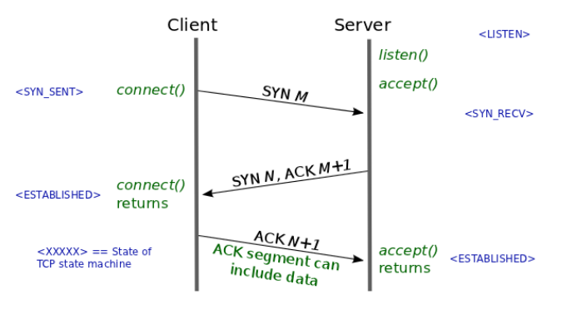
TCP protokol – uspostava veze
Uspostava veze kod TCP protokola se vrši preko već spomenute „Three-way handshake“ metode
Metoda ima tri faze:
Klijent šalje zahtev (SYN)
Server potvrđuje (SYN-ACK)
Klijent potvrđuje (ACK)

Slide 6
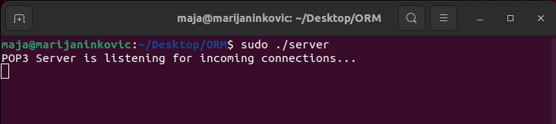
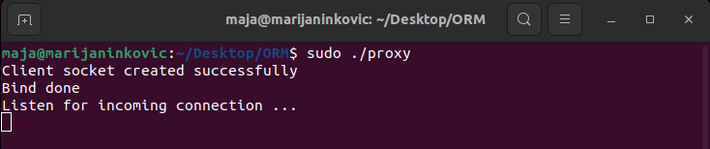
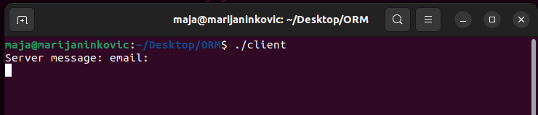
Rad aplikacije
Implementirana aplikacija se sastoji iz 3 datoteke:
server.c
client.c
proxy.c
Prvo se pokreće server, pa zatim proxy i na kraju klijent

Slide 7
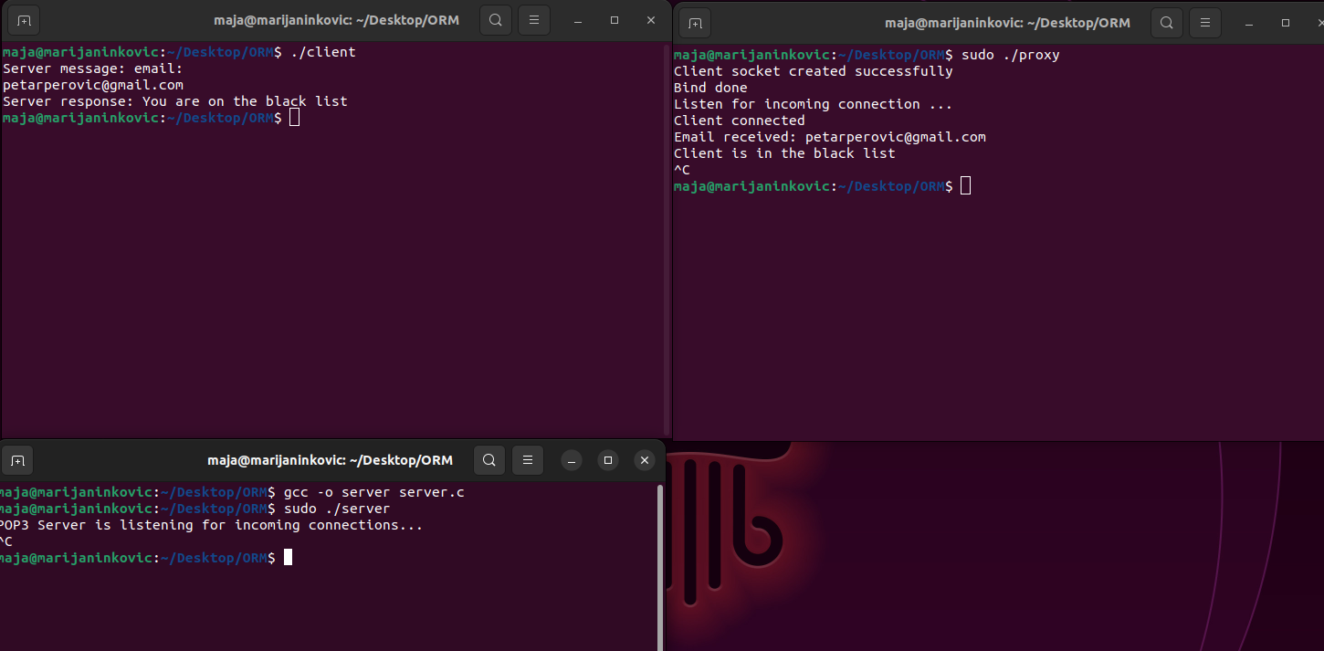
Rad aplikacije
U ovom primeru ćemo pokazati kako izgleda kada pokuša da se prijavi korisnik koji se nalazi na crnoj listi (ispisuje se poruka „You are on black list“ i program se završava)

Slide 8
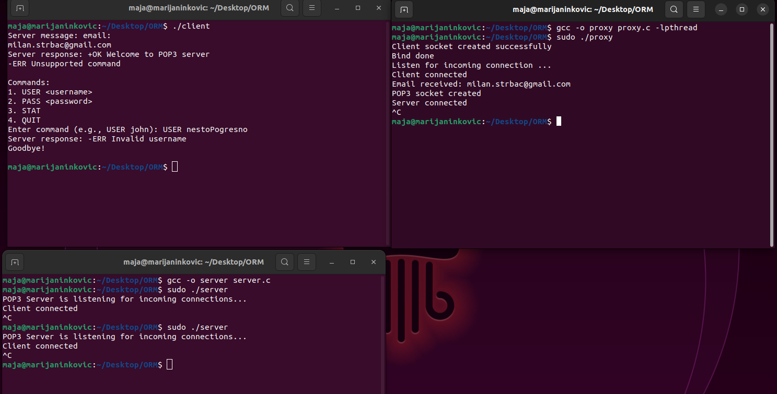
Rad aplikacije
U ovom primeru pokazujemo kako izgleda kada želi da se prijavi korisnik koji nije na crnoj listi, ali se takodje ne nalazi u našoj listi korisnika. (ispisuje se poruka „Invalid username“ i program se završava)

Slide 9
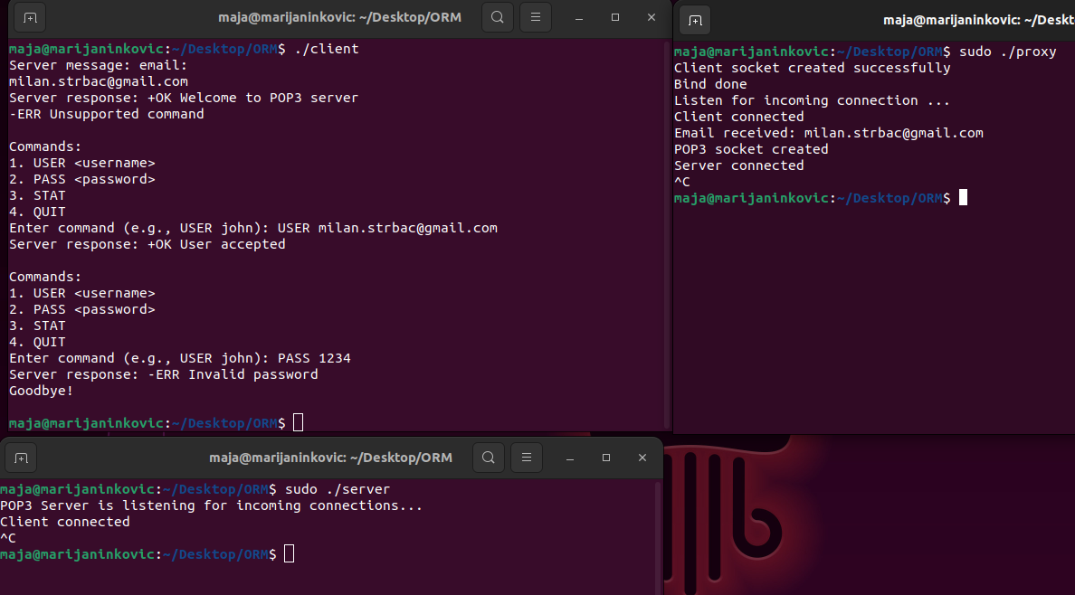
Rad aplikacije
U ovom primeru vidimo šta se desi kada korisnik koji je u našoj listi korisnika pogreši šifru (ispisuje se greška „Invalid password“ i program se završava).

Slide 10
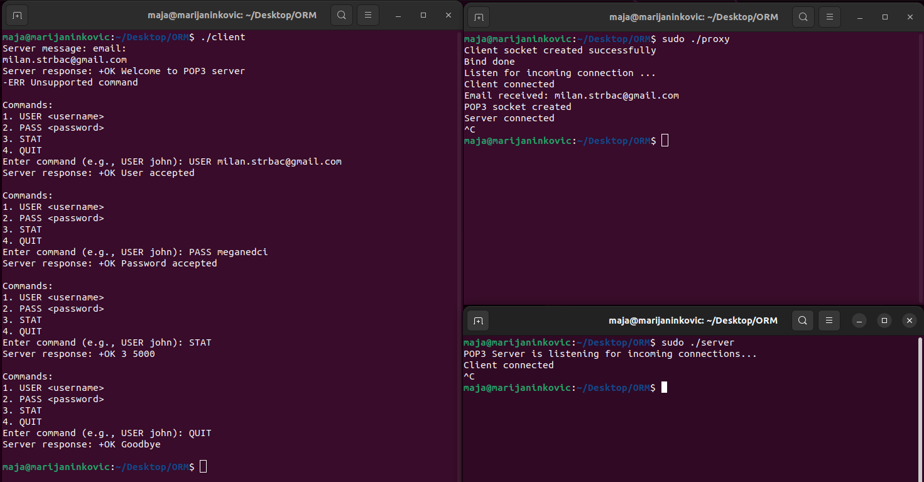
Rad aplikacije
Konačno prikazujemo izgled aplikacije kada se uloguje poznat korisnik sa dobrim username-om i šifrom, tom korisniku se omogućava pristup njegovim informacijama sa POP3 servera.

Slide 11
KRAJ
Hvala na pažnji!

